Slide 1
Princípios de Microbiologia (LFN0325)
meios de cultura
Prof. José Belasque
Departamento de Fitopatologia e Nematologia ESALQ/USP

Slide 2
cultivo de microrganismos
físicos
químicos
temperatura
pH
pressão osmótica
nutrientes
oxigênio
água

Slide 3
cultivo de microrganismos
físicos
químicos
temperatura
pH
pressão osmótica
nutrientes
oxigênio
água
meio de cultura
preparado de nutrientes para o crescimento de microrganismos em laboratório

Slide 4
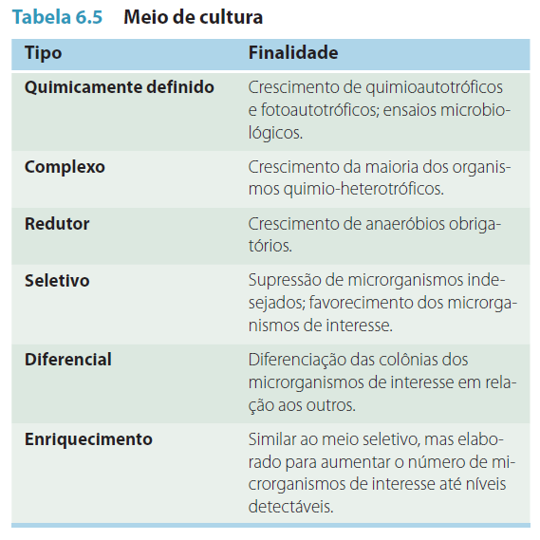
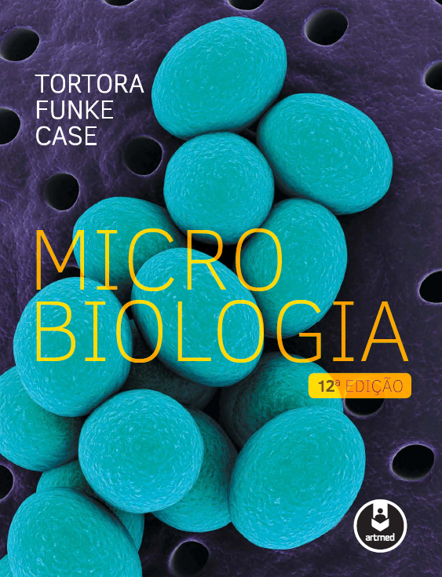
tipos de meio de cultura
sólido ou líquido
complexo ou quimicamente definido
enriquecido
seletivo
diferencial

Slide 5
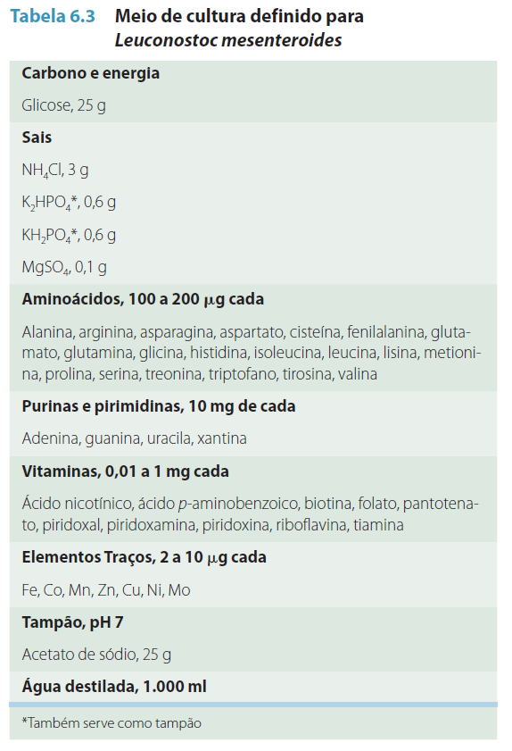
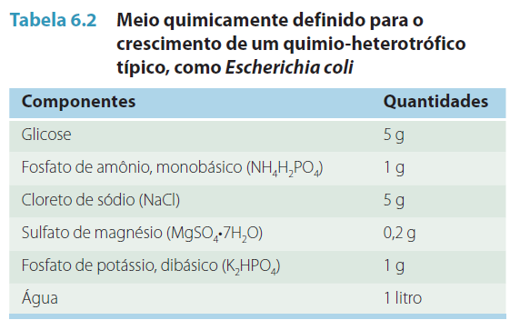
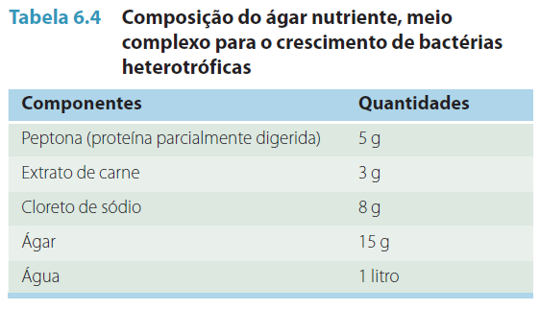

Slide 6
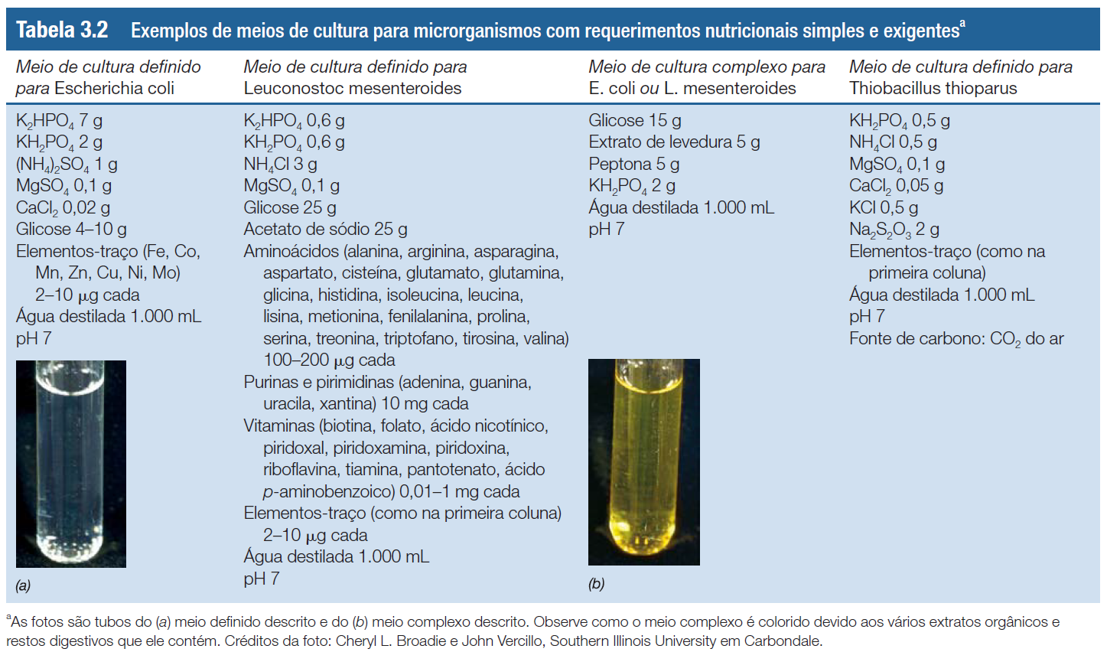
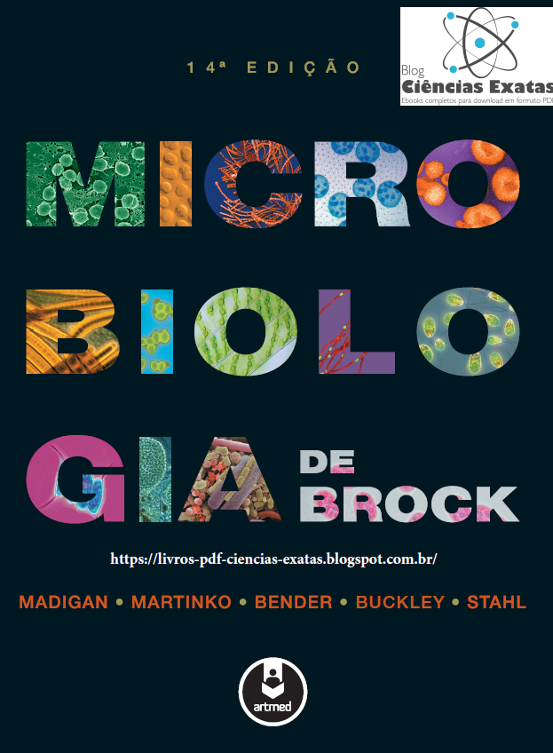

Slide 7
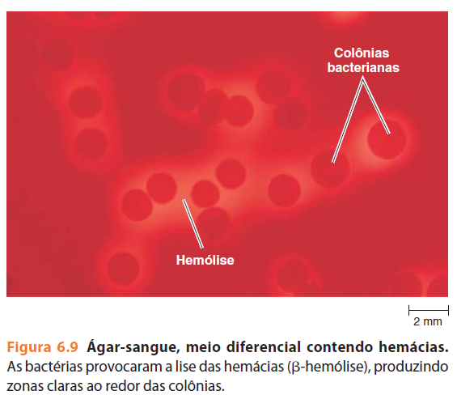
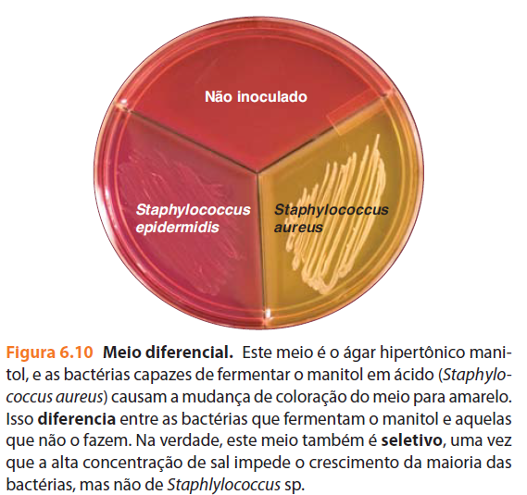

Slide 8
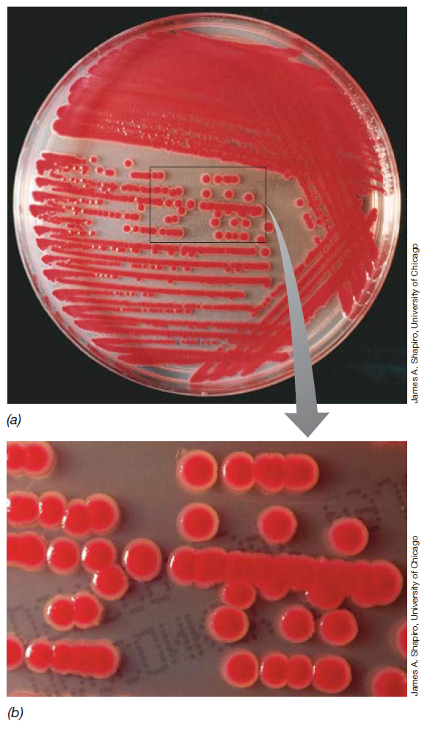
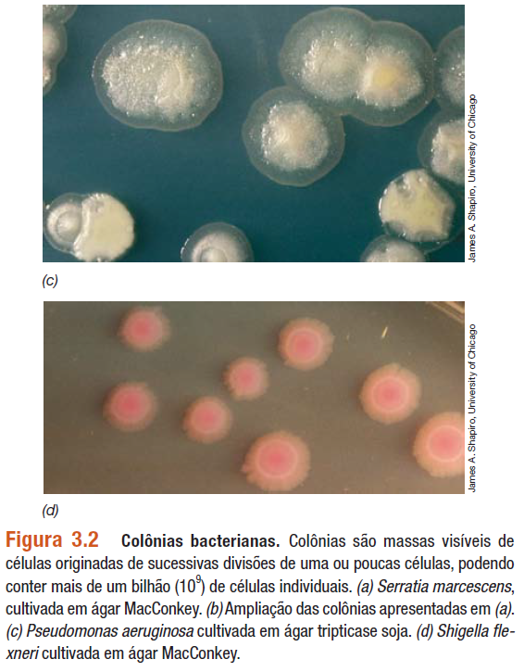

Slide 9
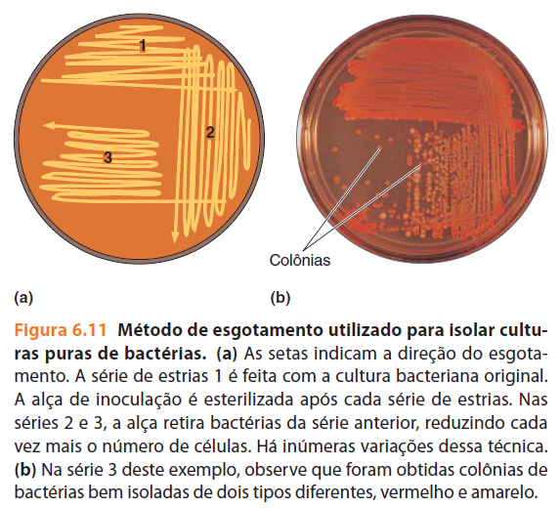

Slide 11
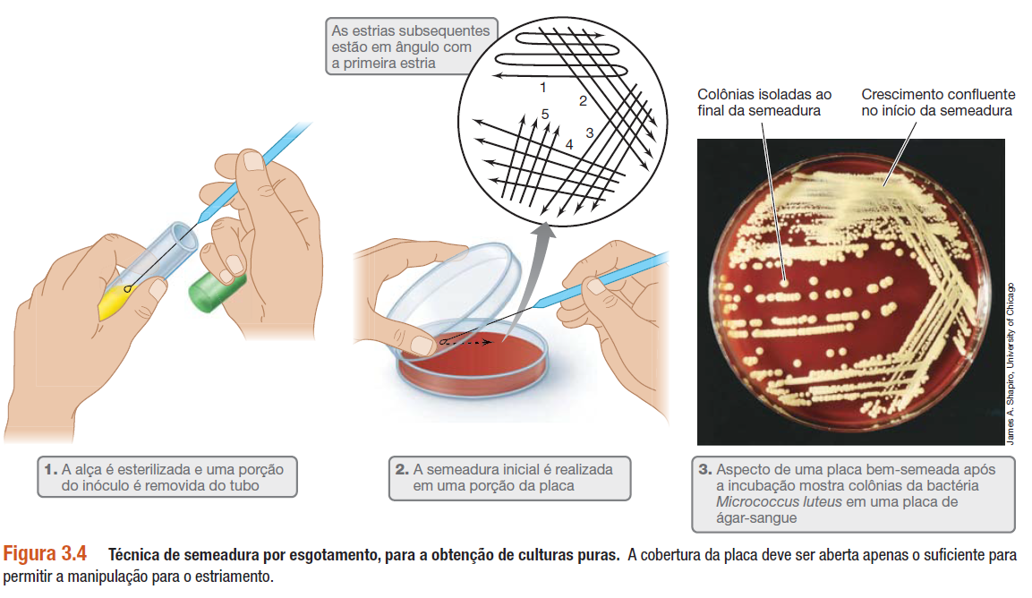

Slide 12
Princípios de Microbiologia (LFN0325)
quantificando o crescimento de microrganismos
Prof. José Belasque
Departamento de Fitopatologia e Nematologia ESALQ/USP

Slide 13
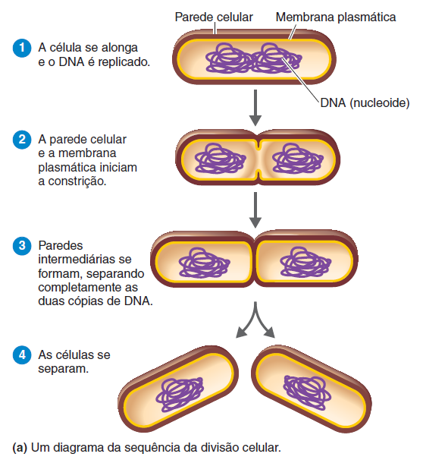
microrganismos crescem em populações

Slide 14
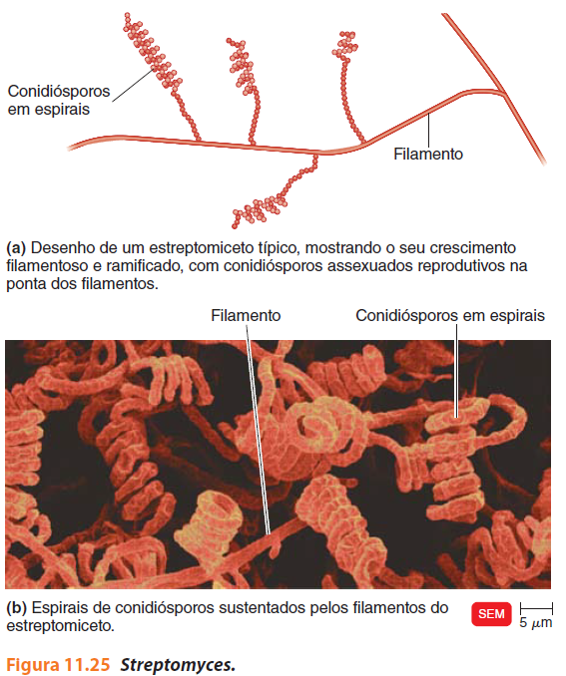
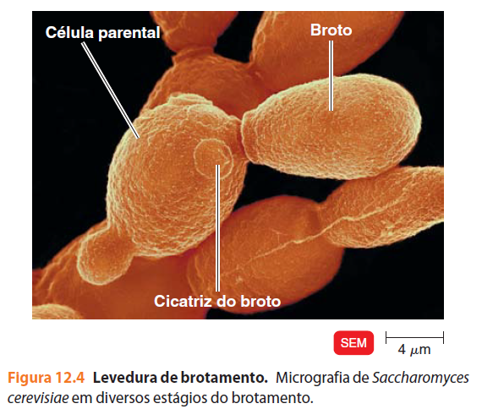

Slide 15
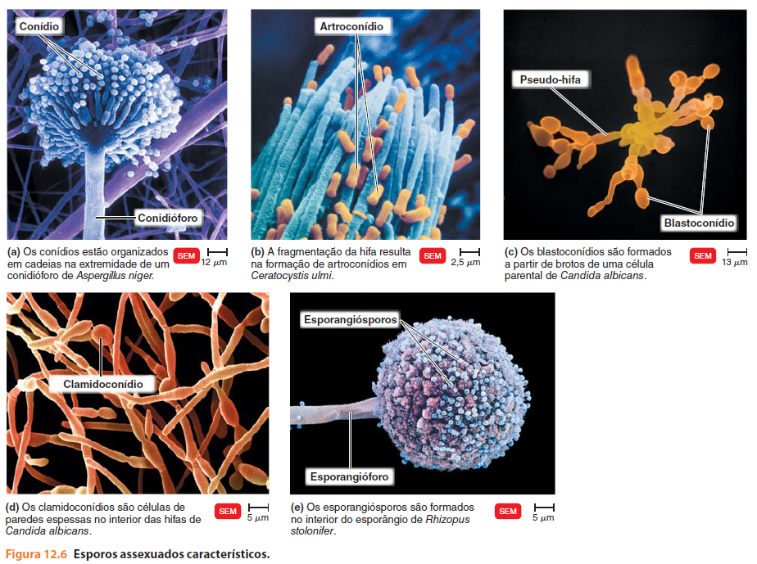

Slide 16
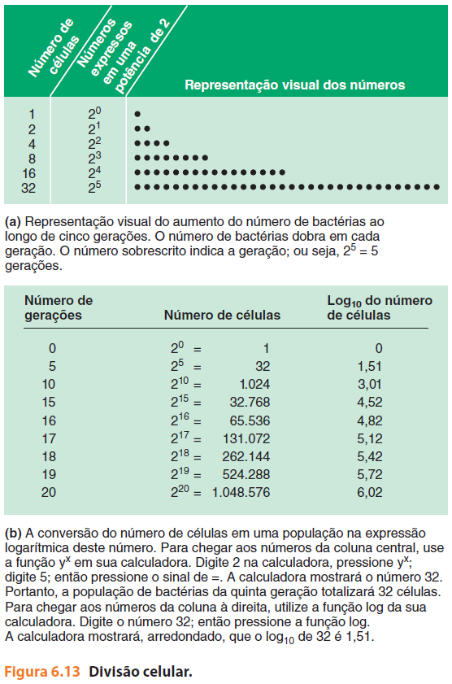
alguns conceitos importantes
tempo de geração e notações aritmética e logarítmica

Slide 17
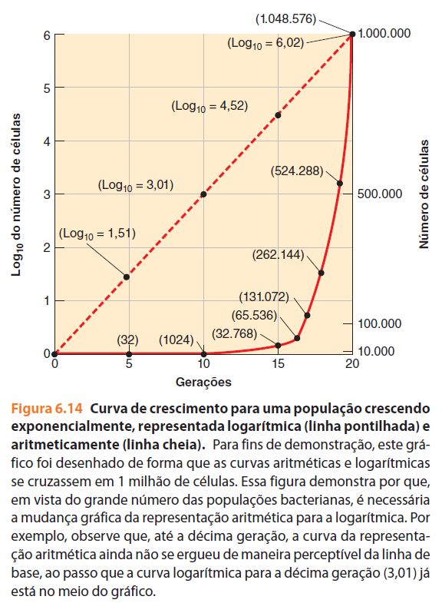

Slide 18
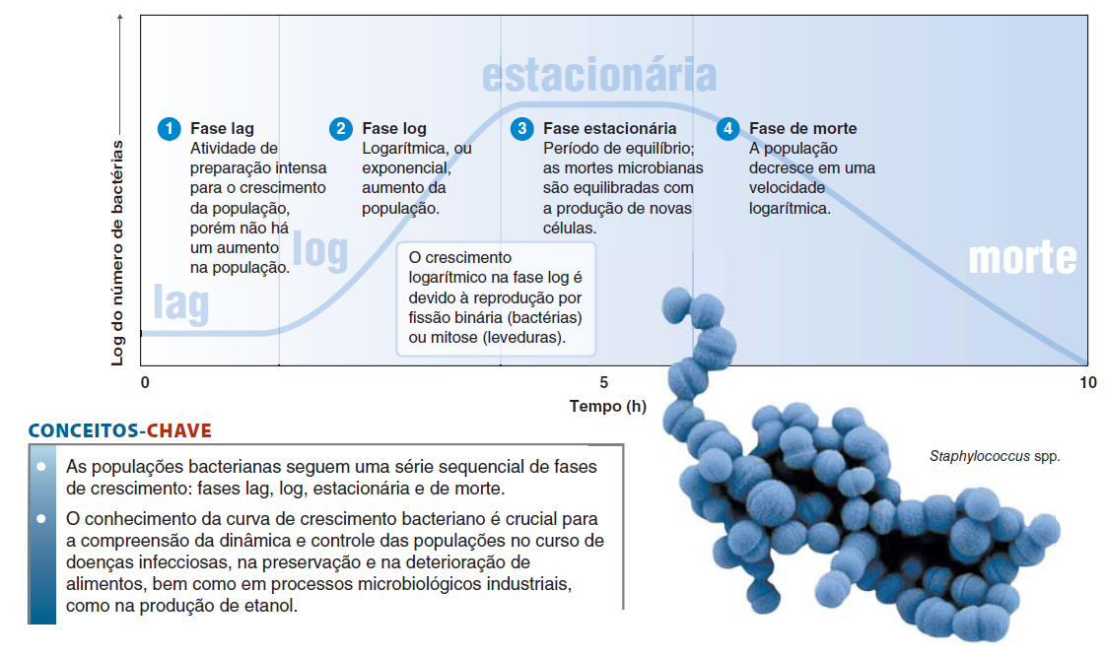

Slide 19
como medir populações de microrganismos?
métodos de contagem direta
contagem em placas
diluição seriada
filtração
número mais provável (NMP)
contagem direta em microscópio

Slide 20
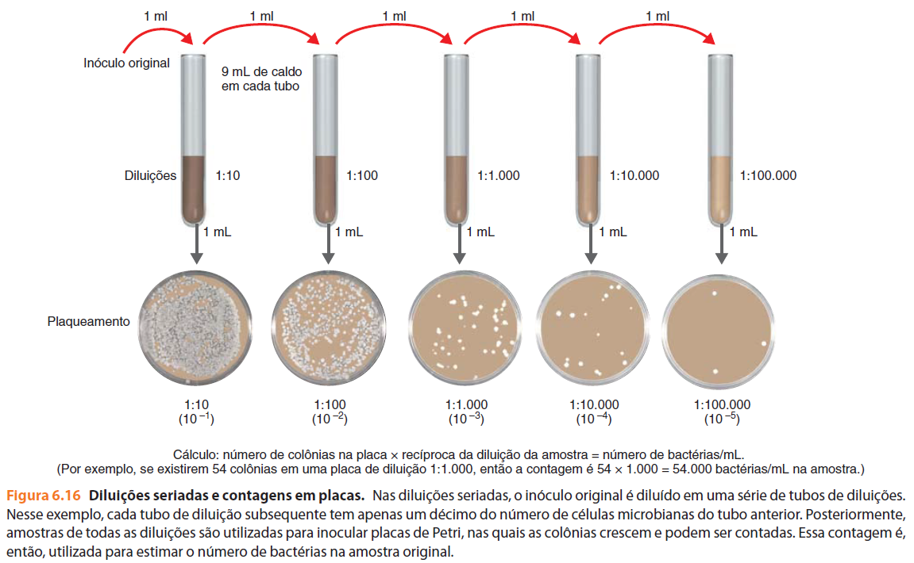

Slide 21
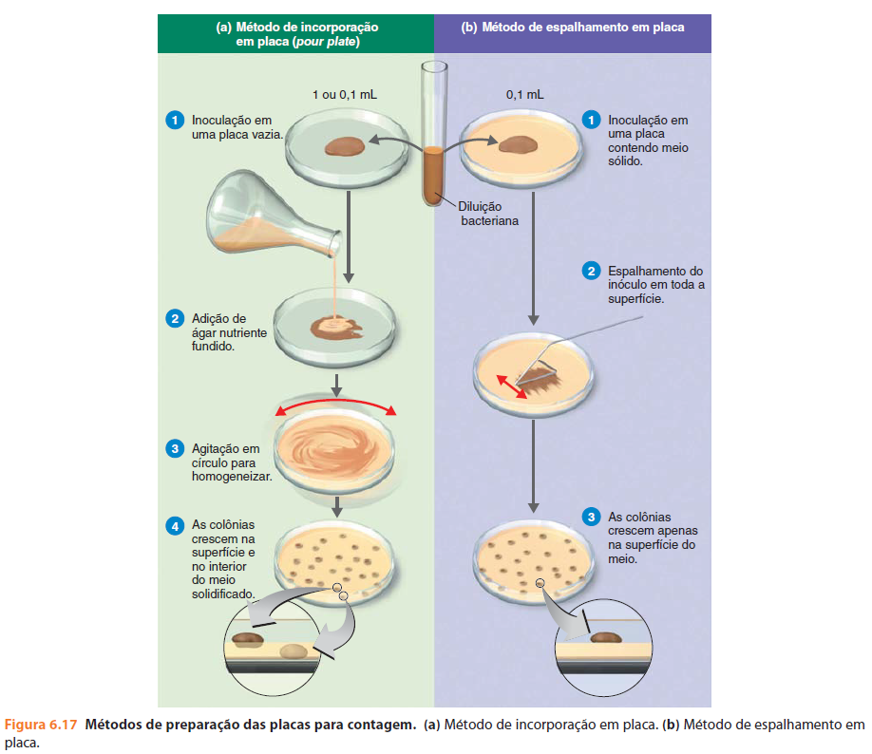
contagem em placas

Slide 23
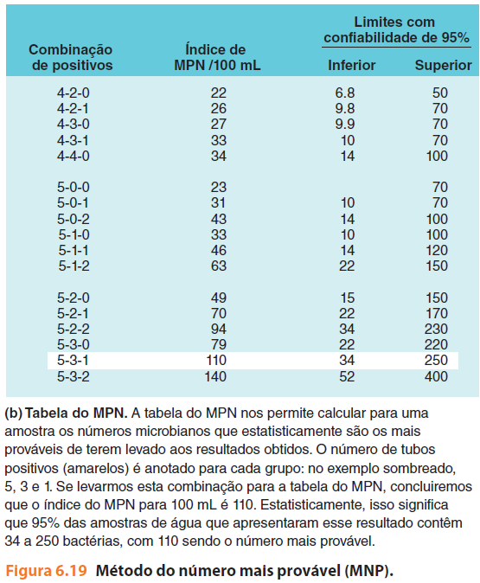
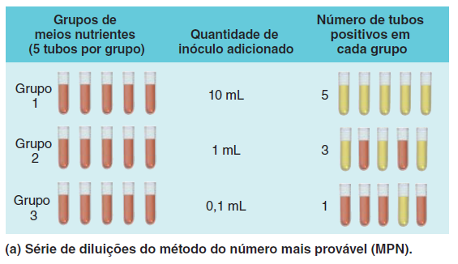

Slide 24
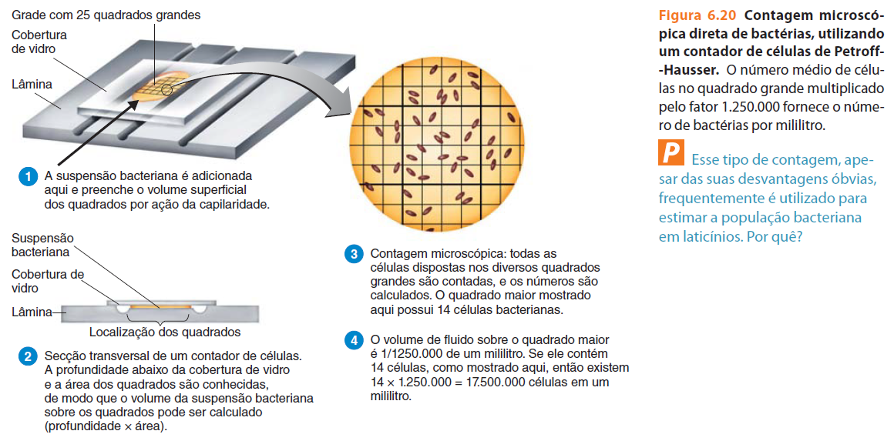
câmaras de contagem
Neubauer
hemocitômetro
Buerker
Fuchs-Rosenthal
Thoma
Nageotte
Malassez

Slide 25
como medir populações de microrganismos?
métodos de contagem indireta
turbidimetria
espectrofotômetro
colorímetro
atividade metabólica
peso seco

Slide 26
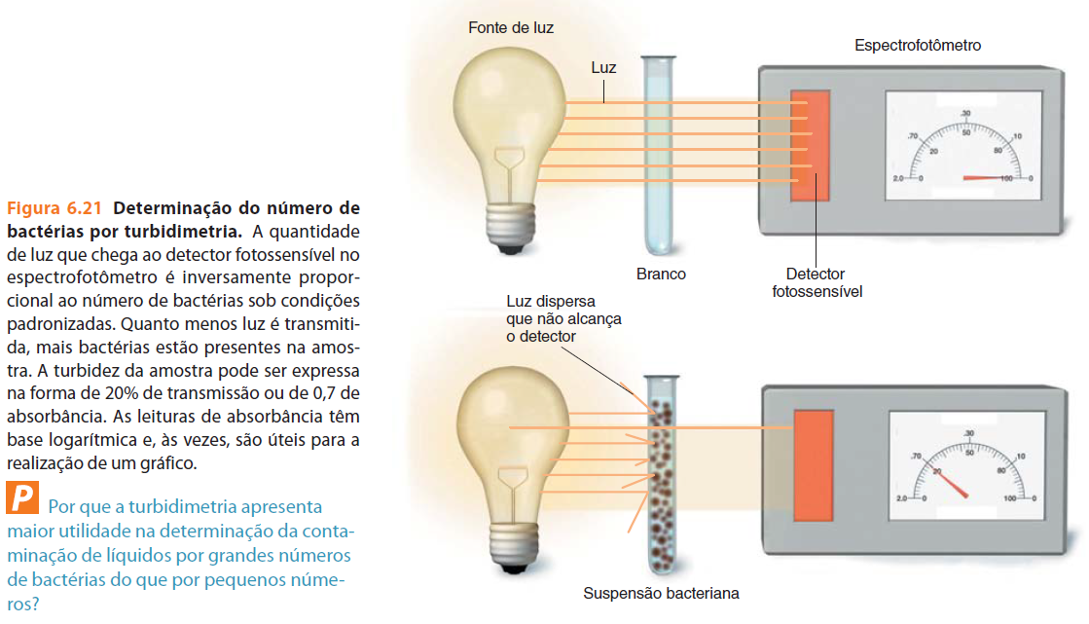
densidade ótica
absorbância
transmitância
comprimento onda (nm)

Slide 27
Trabalho 3 – estudo dirigido sobre meios de cultura
grupos com até 4 alunos, em PDF, entregar via e-disciplinas até 05/12/2022 (as 23h59)
Descrever quatro meios de cultura apresentando para cada um: nome, fabricante, descrição do fabricante (inserir bula ou página da internet no trabalho), finalidade e tipo de meio (complexo, quimicamente definido, diferencial, seletivo, sólido, líquido). Devem ser apresentados os seguintes tipos de meios: quimicamente definido, complexo, diferencial e seletivo. Na descrição informem também quais componentes do meio são fontes de energia, de nutrientes, agentes seletivos e que diferenciam os microrganismos de interesse.

